Slide 1

ポータル（Hoppii）
学習支援システム（WebClass）
主要機能の使い方
-よく使用する機能を簡単に紹介します！-
1
Notes:
シラバスと履修の手引きのリンクをWeb掲示板に貼ったうえで、補足資料としてこのパワポを使用することを想定

Slide 2
＜はじめに＞
セキュリティリスクを避けるため、本システムのログインに利用する、「統合認証ID／パスワード」は絶対に他人に教えないでください。
学習支援システムで「IPアドレス制限」をしている出席登録やテストをする際、以下のようなサービスを利用していると
「hosei-wifi」に接続していてもIPアドレスが正しく動作しない場合がありますのでご注意ください。
（例）Apple製品の場合：「Apple iCloud Private Relay」「Wi-Fiアシスト」
学習支援システムでは複数の方法（複数の端末、ブラウザ、タブ）で同時に教材を実行することはできません。
複数の方法で同時にテスト・レポート等の教材を実行した場合、回答が正しく保存されない場合があります。
学習支援システムで行うテスト等については、実行回数を制限している場合があり、以下のような操作をすると
再度実行することが出来なくなります。
・開始後にブラウザを落とす、「終了ボタン」を押す
・別ブラウザでログインする
全学ネットワークシステムの提供する無線アクセスポイントの同時接続数には上限があり、接続端末や人が多い場所で操作した場合、
学習支援システムの動作も不安定になる可能性があります。
・複数の端末（PC・スマートフォン・タブレット等）で同時に「hosei-wifi」に接続しない
・複数の端末（PC・スマートフォン・タブレット等）で同時に学習支援システムを開かない
・昼休み時の食堂や学生ホール等、混み合う時間帯、場所は避けて利用する
出席登録・試験・レポート提出等が正しく行われず
不利益を被ることが無いよう、以下の注意事項を必ず確認してください。
2
Notes:
シラバスと履修の手引きのリンクをWeb掲示板に貼ったうえで、補足資料としてこのパワポを使用することを想定

Slide 3
＜目次＞
１ ポータル（Hoppii）・学習支援システム（WebClass）とは
２ ログイン方法
３ 授業の仮登録方法
４ 授業情報の確認方法
５ 資料・課題の確認方法
6 大学からのお知らせの確認方法
7 操作マニュアル・問い合わせ先
3
Notes:
シラバスと履修の手引きのリンクをWeb掲示板に貼ったうえで、補足資料としてこのパワポを使用することを想定

Slide 4
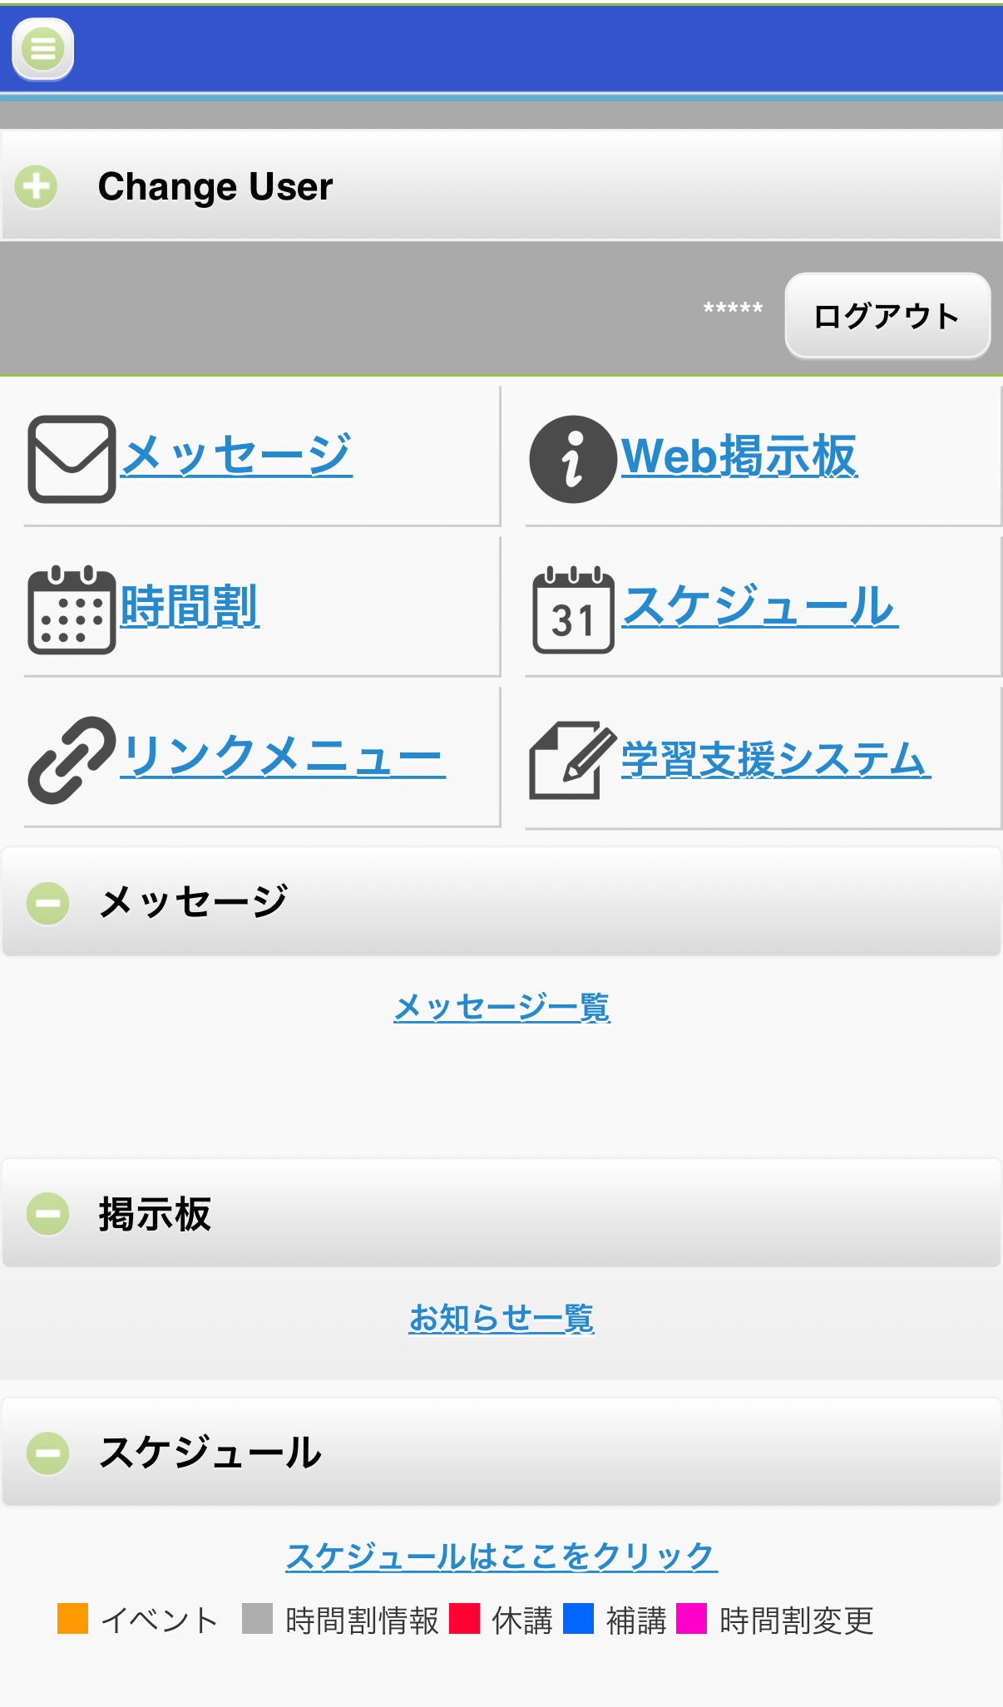
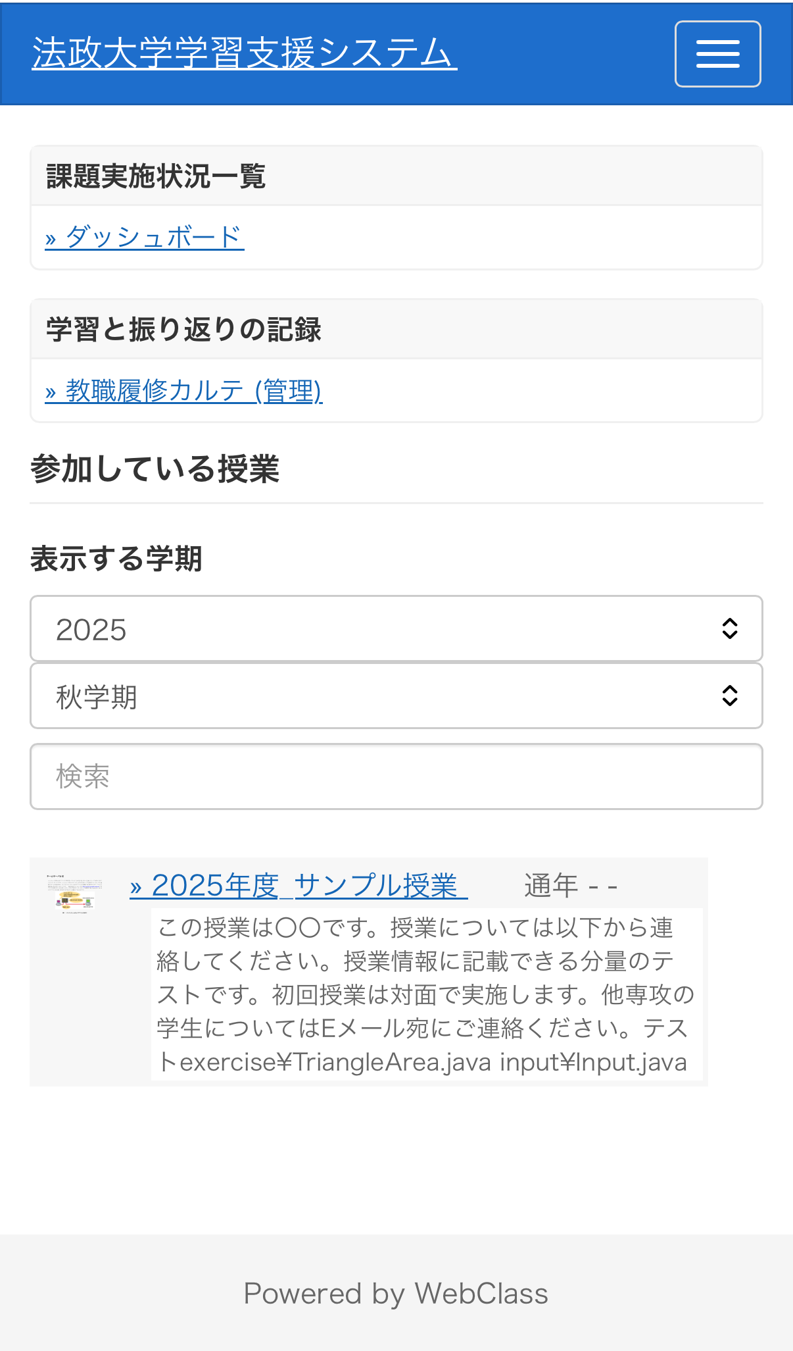
１ ポータル（Hoppii）・学習支援システム（WebClass）とは
「ポータル（Hoppii）」は必要な情報、システムに簡単にアクセスするための入口です。
「学習支援システム（WebClass）」は教材閲覧、レポート提出など授業の受講を行います。
法政大学ではこの2つを組み合わせて利用します。
①ポータル（Hoppii） https://hoppii2025.hosei.ac.jp
統合認証IDでログイン後、以下のことができます。
・時間割：授業の仮登録をする、受講している授業の講義内情報を確認する
・Web掲示板：大学からのお知らせを確認する
・メッセージ：大学・授業に関する各種お知らせを確認する
【参考】「Hoppii」画面
②学習支援システム（WebClass）
Hoppiiからアクセス後、以下のことができます。
・教材閲覧
・試験受験
・レポート提出
・出席登録
【参考】「学習支援システム」画面
4
Notes:
シラバスと履修の手引きのリンクをWeb掲示板に貼ったうえで、補足資料としてこのパワポを使用することを想定

Slide 5
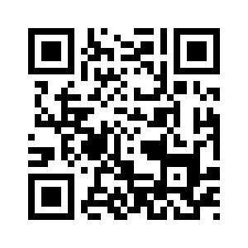
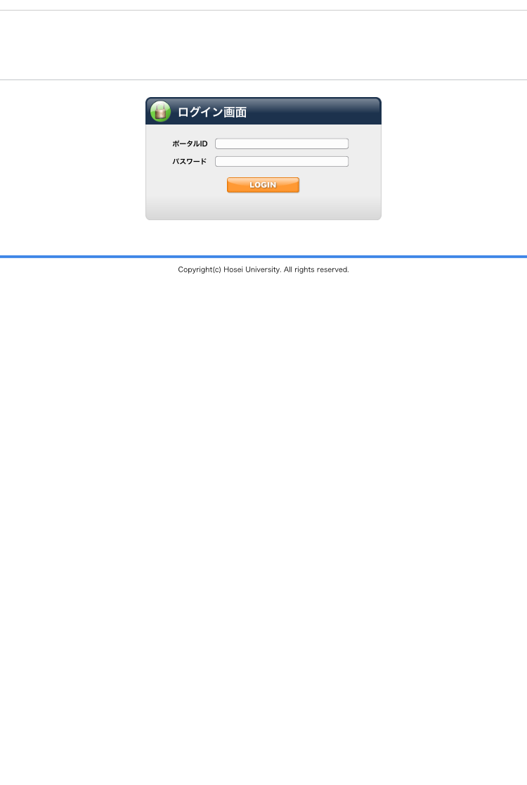
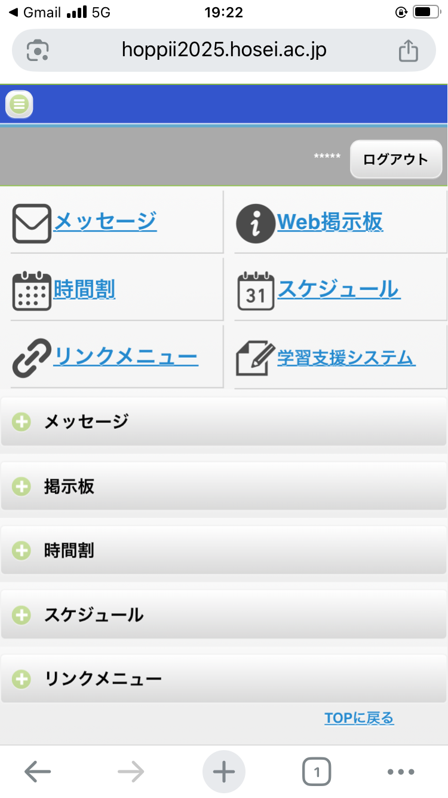
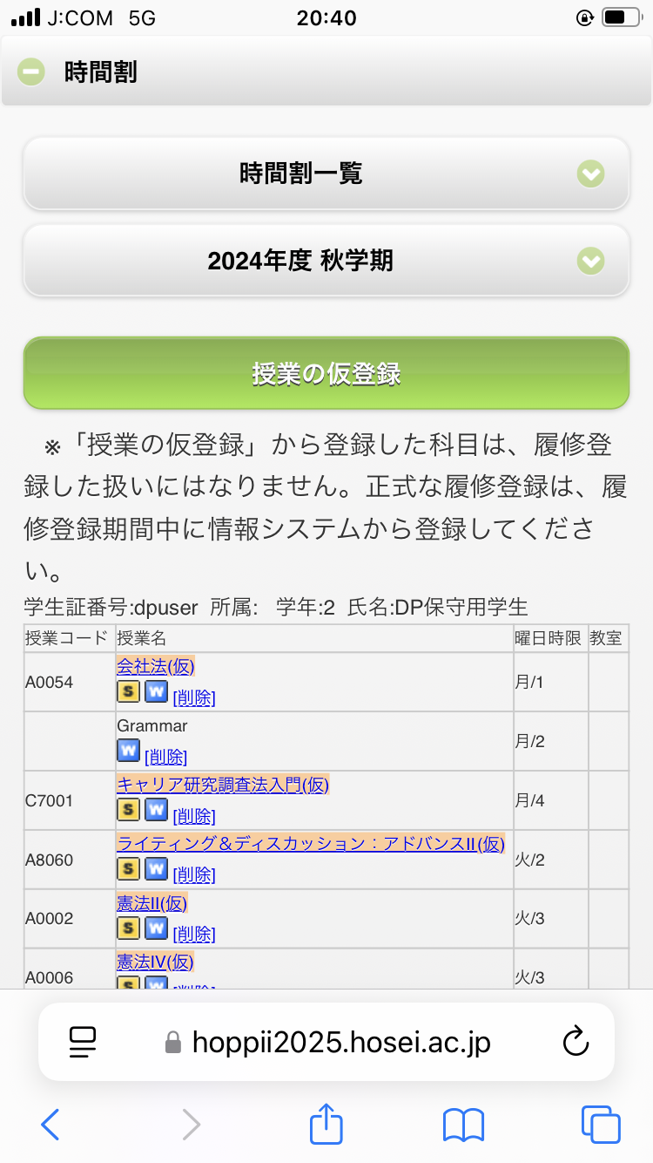
２ ログイン方法
①Hoppii URL
https://hoppii2025.hosei.ac.jp
②Hoppiiログイン後画面
（スマートフォンの場合）
③Hoppii時間割画面
（スマートフォンの場合）
クリック
統合認証ID・パスワード
でログイン
※ここからも学習支援システムにログインできますが、各科目の「講義内情報」や「休講・補講情報」はHoppii時間割からのみ確認可能です。
科目名下の「W」ボタンで、
学習支援システムの各科目、
「S」ボタンでシラバス
に移行します。
5
Notes:
シラバスと履修の手引きのリンクをWeb掲示板に貼ったうえで、補足資料としてこのパワポを使用することを想定

Slide 6
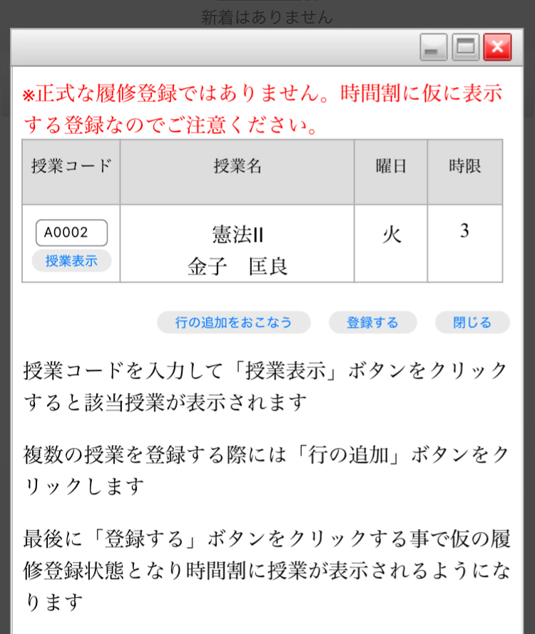
３ 授業の仮登録方法
①Hoppii内「時間割」を押下
②授業の仮登録を押下
③シラバスで授業コードを確認し、
表示の案内文に沿って登録
授業A
法政 未来
登録済の科目一覧が表示されます。
6
Notes:
シラバスと履修の手引きのリンクをWeb掲示板に貼ったうえで、補足資料としてこのパワポを使用することを想定

Slide 7
３ 授業の仮登録方法
【注意事項】
（１）情報システムで履修登録（本登録）した授業のみ、単位が付与されます。仮登録のみの場合、単位が付与されません。
学部HP等で履修登録期間を確認の上、情報システムより本登録を行ってください。
（２）仮登録した授業は、Hoppiiの時間割上で授業名の最後に（仮）と記載されます。
本登録した授業は、（仮）の記載が外れます。
情報システムにて本登録（追加・削除）した授業は、翌日AM4:00ごろHoppii・学習支援システムに反映されます。
（３）Hoppiiの時間割機能で仮登録・削除した授業は、数分程度で学習支援システムに反映されます。
（４）Hoppiiで仮登録した授業は、情報システムには反映されません。
（５）仮登録した授業は、5月末（予定）に一斉削除されます。
何らかの理由で仮登録を希望する場合は、6月1日以降再度仮登録を行う必要があります。
本登録の情報は翌日連携される
情報
システム
Hoppii・
学習支援
システム
仮登録の情報は連携されない
7
Notes:
シラバスと履修の手引きのリンクをWeb掲示板に貼ったうえで、補足資料としてこのパワポを使用することを想定

Slide 8
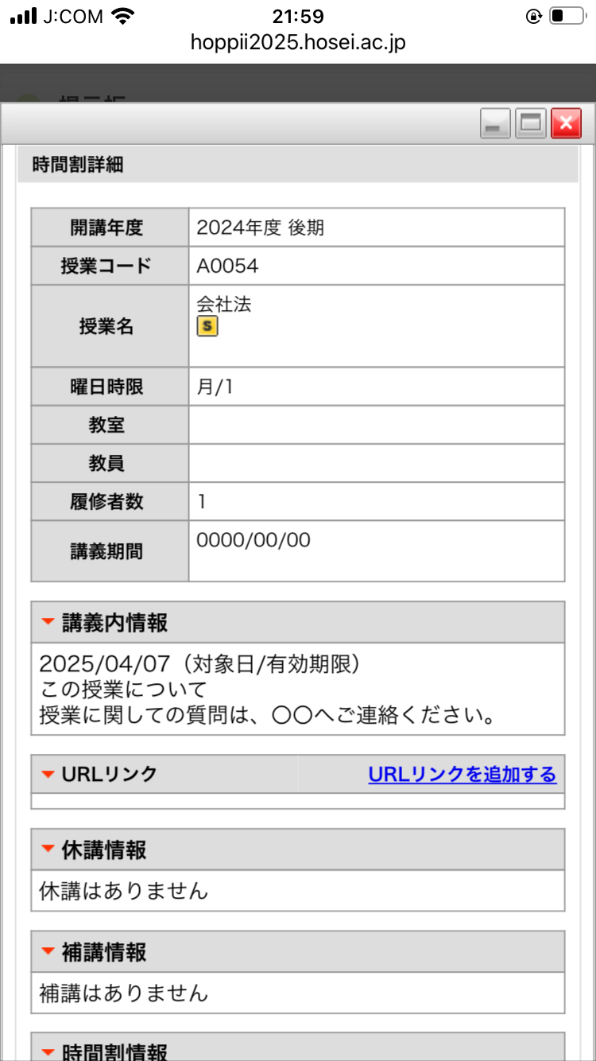
４ 授業に関する連絡の確認方法
①時間割詳細（Hoppii＞時間割）
【講義内情報】
＜内容＞
履修のルール・ガイダンス周知等の、履修者全体への連絡事項
＜通知先＞
・メール（Hoppiiで転送設定されている法政Gmail宛に
件名・メッセージへのリンク先のみ送信される）
・Hoppii＞メッセージ
・Hoppii＞時間割（科目名左に「！」マークが表示される）
授業名をクリック
【休講情報・補講情報】
※通知先は、講義内情報と同様
8
Notes:
シラバスと履修の手引きのリンクをWeb掲示板に貼ったうえで、補足資料としてこのパワポを使用することを想定

Slide 9
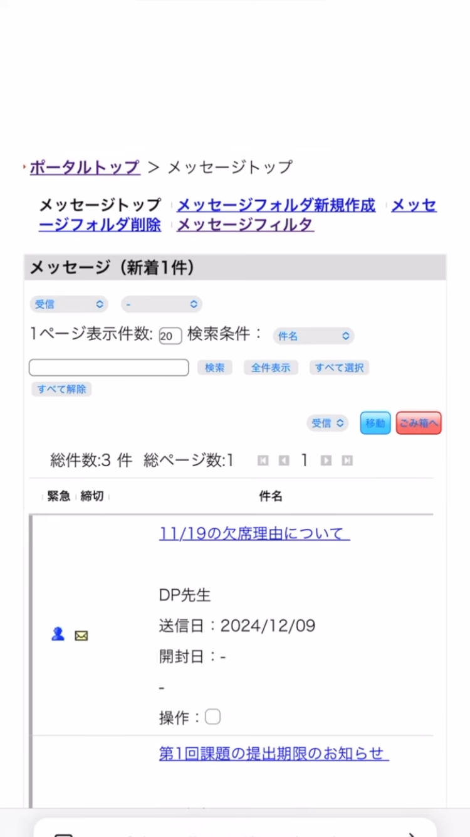
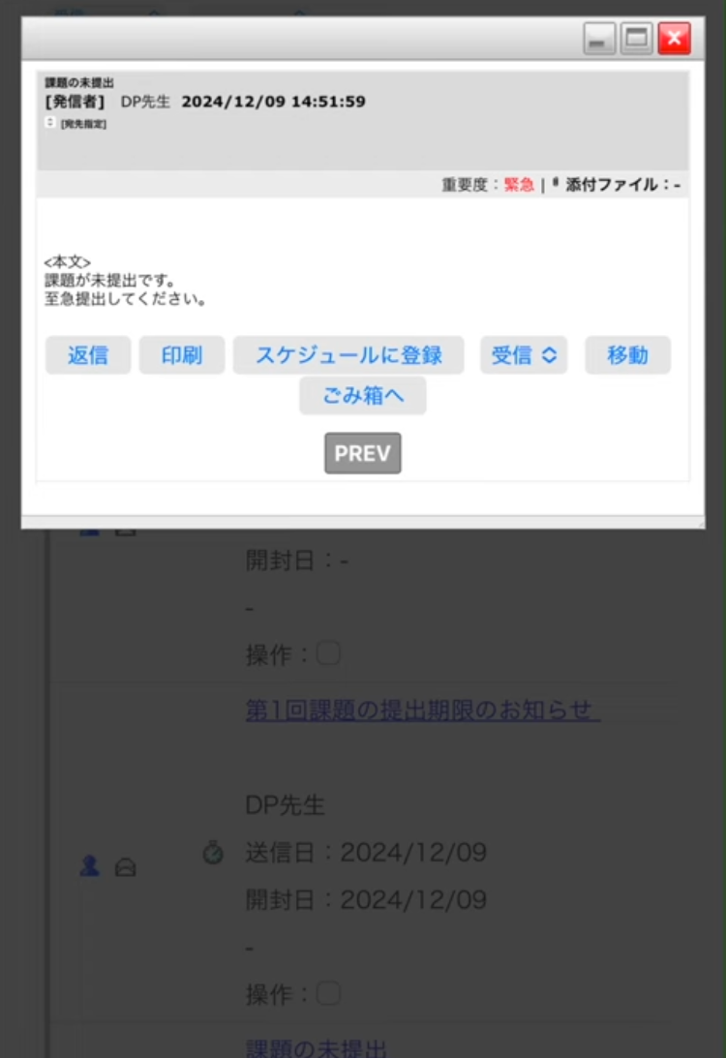
４ 授業に関する連絡の確認方法
②メッセージ（Hoppii＞メッセージ）
＜内容＞
教員から履修者への個別連絡、全体連絡
講義内情報
休講・補講情報 等
＜補足＞
・配信の際、教員が「学生からの返信を許可する」と
した場合のみ、「返信」ボタンが表示されます。
・メッセージを受信した際、メールに通知が届きます
（Hoppiiで転送設定されている法政Gmail宛に
件名・メッセージへのリンク先のみ送信される）。
件名をクリック
9
Notes:
シラバスと履修の手引きのリンクをWeb掲示板に貼ったうえで、補足資料としてこのパワポを使用することを想定

Slide 10
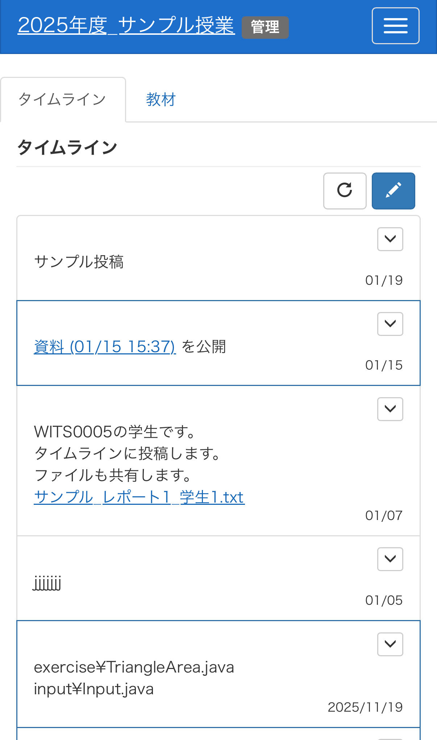
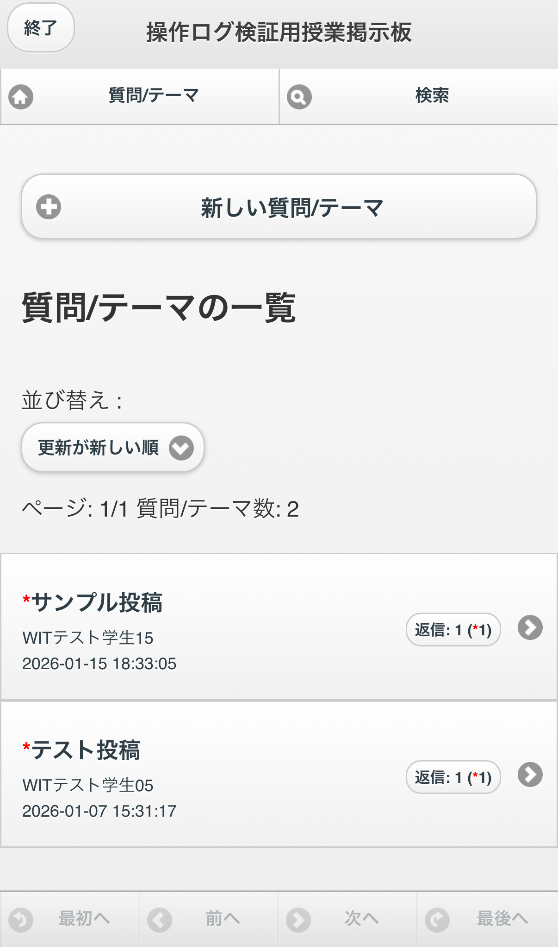
４ 授業に関する連絡の確認方法
③タイムライン（WebClass＞各科目「教材」の左タブ）
内容：主に教員が授業中にURL、ファイルを即時で共有する場合等
通知：なし
④授業内掲示板（WebClass＞各科目「教材」）
内容：学生から教員への質問
受講者同士のディスカッション 等
通知：教員が「メッセージ」「メール」での通知を設定した場合のみ、登録者に通知あり
注意事項：教員が作成している場合のみ利用可能
別途教員から連絡方法の指示がある場合は、そちらをご利用ください。
【参考】「タイムライン」画面
【参考】「授業内掲示板」画面
10
Notes:
シラバスと履修の手引きのリンクをWeb掲示板に貼ったうえで、補足資料としてこのパワポを使用することを想定

Slide 11
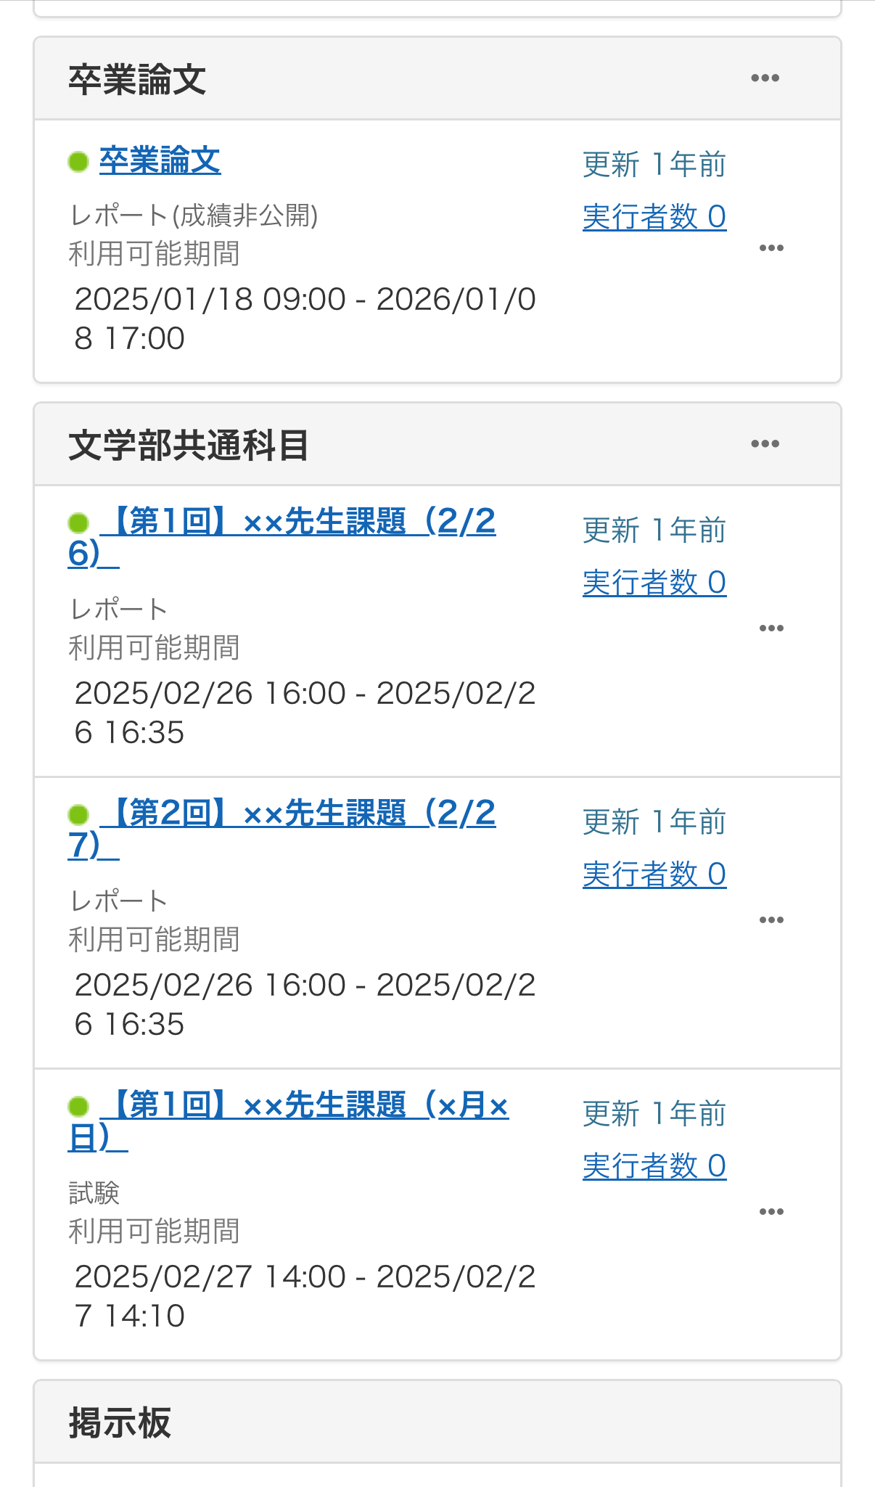
５ 資料・課題の確認方法
資料・課題（学習支援システム＞各科目「教材」＞「試験」「自習」「レポート」「アンケート」等）
【参考】「教材」画面
（１）教材公開通知
教員が「メッセージ」「メール」通知ありで作成した場合のみ、登録者に通知あり
（２）課題提出内容確認
提出後、「メッセージ」に通知が自動送信されます。
※レポートファイル・記述式回答の場合、マイレポート（WebClass＞
各科目「マイレポート」）にて、自身の回答内容の確認が可能です。
（３）課題提出リマインド通知
教員が「メッセージ」「メール」での通知日時を設定した場合のみ、登録者に通知あり
11
Notes:
シラバスと履修の手引きのリンクをWeb掲示板に貼ったうえで、補足資料としてこのパワポを使用することを想定

Slide 12
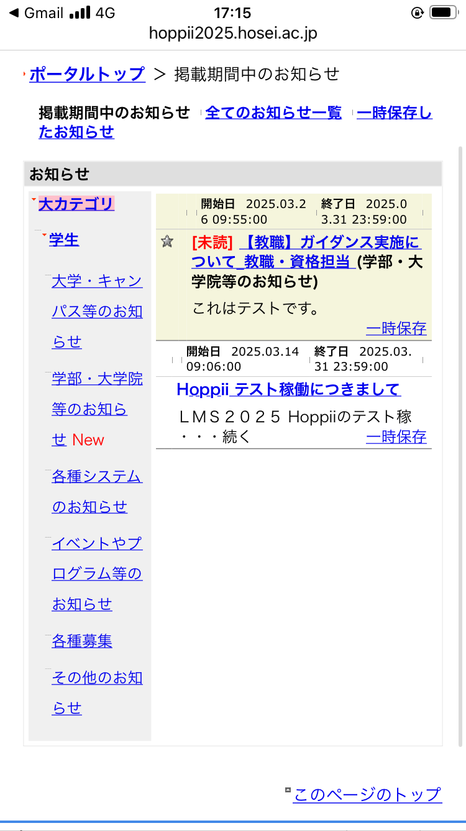
６ 大学からのお知らせの確認方法
【参考】「Web掲示板」画面
Web掲示板（Hoppii＞Web掲示板）
内容：大学からのお知らせ
（例）各学部事務課からの履修登録・成績発表日等のお知らせ
課外活動・留学・就職ガイダンスのお知らせ
通知：メッセージ・メール通知あり（件名・配信部局・本文）
注意事項：
・添付ファイルはHoppiiにログインし、Web掲示板上で確認する必要があります。
・一部お知らせ（重要度が低いもの等、職員が通知なしに設定したもの）は通知なし
12
Notes:
シラバスと履修の手引きのリンクをWeb掲示板に貼ったうえで、補足資料としてこのパワポを使用することを想定

Slide 13
7 操作マニュアル・問い合わせ先
問い合わせ前に必ずご自身でマニュアルをご参照ください。
【操作マニュアル】（Hoppii＞リンクメニュー＞マニュアル）
（１）学生のためのHoppii使い方動画ガイド
（２）Hoppii・学習支援システムクイックガイド
（３）Hoppii・学習支援システム操作マニュアル
【問い合わせ先】
（１）Hoppii・学習支援システム（WebClass）の使い方
→学習支援システムヘルプデスク
（２）履修計画について
→自身が所属する学部・研究科窓口
13
Notes:
シラバスと履修の手引きのリンクをWeb掲示板に貼ったうえで、補足資料としてこのパワポを使用することを想定

